Slide 2
Propuesta de otros Servicios Profesionales Farmacéuticos,
¿necesidad de nuevas competencias?
Miguel Ángel Gastelurrutia

Slide 3
Antecedentes
La generalización de la AF es un objetivo común declarado por la Profesión.
Necesidad de implantar nuevos SPF.
Ejemplos de SPF definidos por Foro AF-FC:
  Dispensación
  Indicación Farmacéutica
  Seguimiento Farmacoterapéutico

Slide 4
Antecedentes
Servicios de Salud pública
  Cribados,
  EpS,
  Campañas sanitarias,
  Etc.
Otros
  S. de Conciliación de la medicación,
  S. de Revisión de la Medicación (RUM),
  S. MAFC/AMPA/MAPA,
  Etc.

Slide 5
Antecedentes
Servicios
Profesionales Farmacéuticos
Servicios de AF
Otros Servicios de Salud Publica
Servicios orientados al proceso de uso de los medicamentos
Servicios orientados a evaluar y mejorar los resultados de los medicamentos en salud
Servicios de salud comunitaria (programas de EpS y recomendaciones dietéticas)
Medidas de parámetros, densitometrías, marcadores bioquímicos.
Propuesta de clasificación
de SPF (Foro AF-FC)

Slide 6
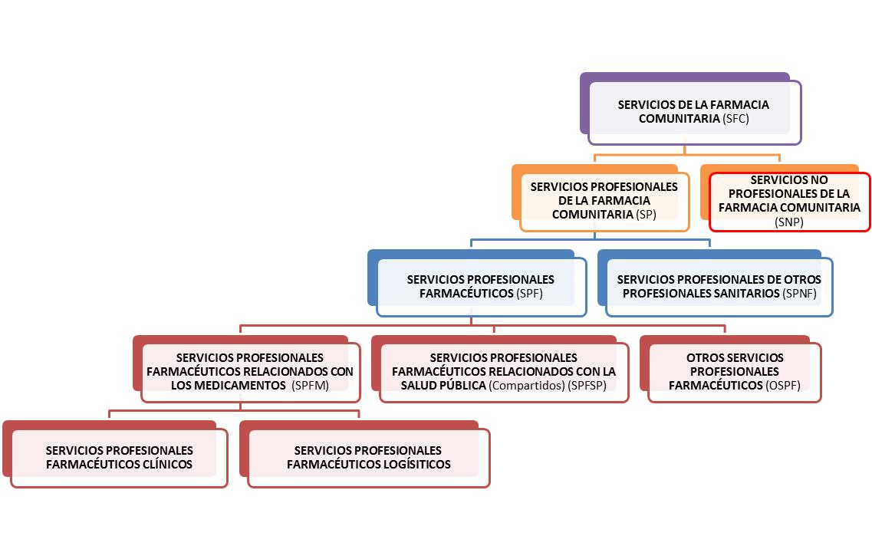

Antecedentes
Propuesta de clasificación (SEFAC)

Slide 7

Antecedentes
CONSEJO GENERAL COF
Jornada Farmacia Profesional y Sostenible.
(Ene-2012)
Acuerdo Marco.
(Nov-2013)
Convención (4 seminarios).
(Abr-Jul-2014)
Propuesta Técnica de Desarrollo del Acuerdo Marco.
(Jul-2014)

Slide 8
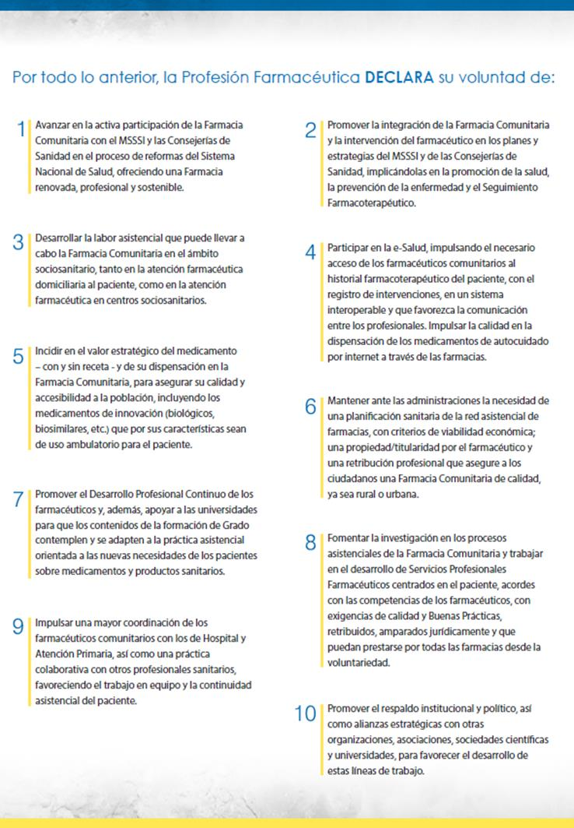
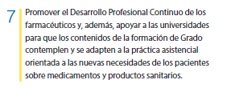
Antecedentes

Slide 9

Antecedentes
Universidad (Facultades de Farmacia)
  Declaración de Bolonia (1999)
  Libro Blanco (ANECA) (2005)
  Orden CIN/2137/2008
ORDEN CIN/2137/2008, de 3 de julio, por la que se establecen los requisitos para la verificación de los títulos universitarios oficiales que habiliten para el ejercicio de la profesión de Farmacéutico.
Competencias académicas

Slide 10
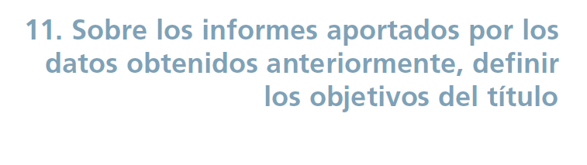
Libro Blanco (ANECA)

Slide 11
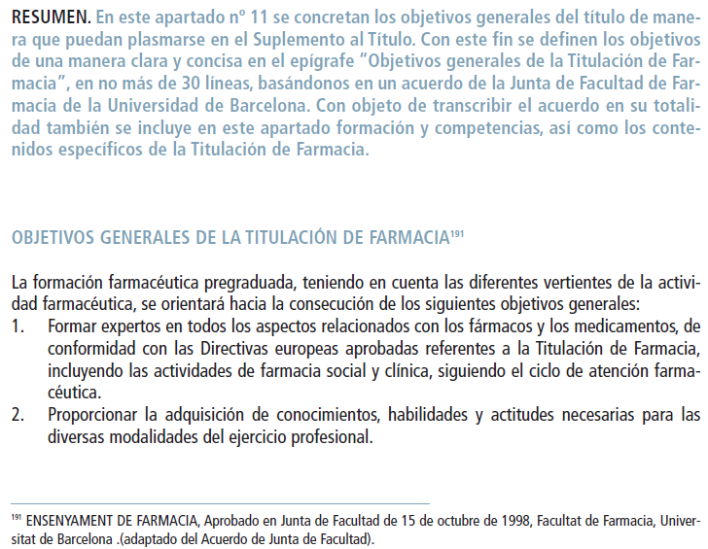
Libro Blanco (ANECA)

Slide 12
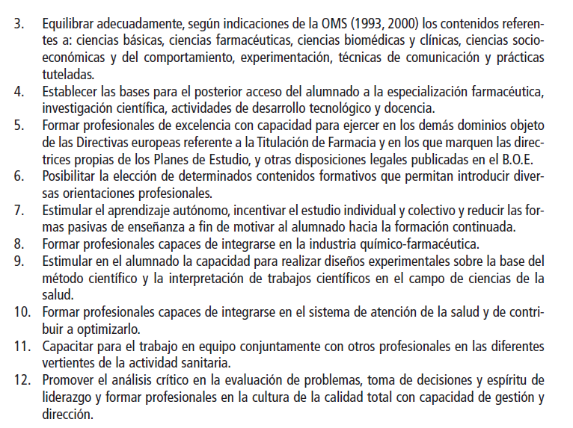
Libro Blanco (ANECA)

Slide 13
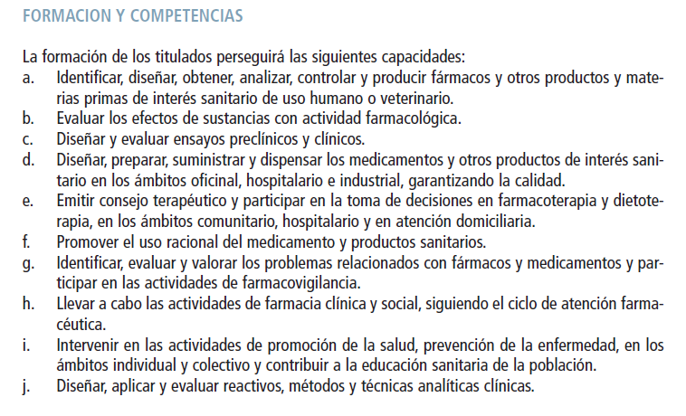
Libro Blanco (ANECA)

Slide 14
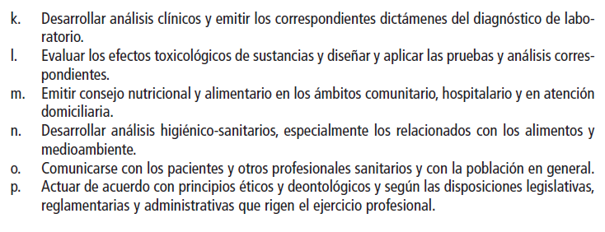
Libro Blanco (ANECA)

Slide 15
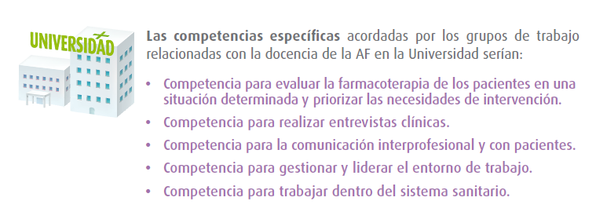

I Jornada taller:
La AF en la Universidad (12-Sept.-2013)
Conclusiones

Slide 16
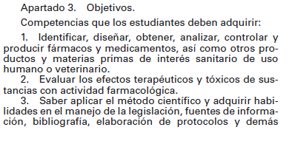
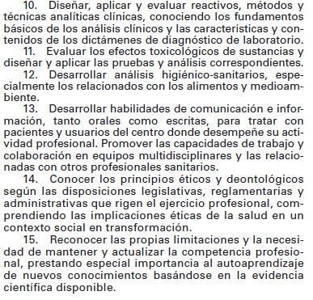
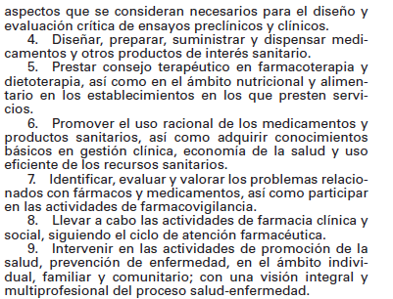
Orden CIN/2137/2008

Slide 17
Orden CIN/2137/2008
Competencias para evaluar la FT de los pacientes en una situación determinada y priorizar las necesidades de intervención.
2. Evaluar los efectos terapéuticos y tóxicos de sustancias con actividad farmacológica. (SFT, FV)
4. Diseñar, preparar, suministrar y dispensar medicamentos y otros productos de interés sanitario. (D)
5. Prestar consejo terapéutico en farmacoterapia y dietoterapia, así como en el ámbito nutricional y alimentario en los establecimientos en los que presten servicios.
7. Identificar, evaluar y valorar los problemas relacionados con fármacos y medicamentos, así como participar en las actividades de farmacovigilancia.
(Adherencia, Conciliación, RUM, FV)
8. Llevar a cabo las actividades de farmacia clínica y social, siguiendo el ciclo de la Atención Farmacéutica.
11. Evaluar los efectos toxicológicos de sustancias y diseñar las pruebas de análisis correspondientes.

Slide 18
Orden CIN/2137/2008
Competencias para realizar entrevistas clínicas.
Competencias para comunicación interprofesional y con pacientes
Competencias para trabajar dentro del sistema sanitario.
13. Desarrollar habilidades de comunicación e información, tanto orales como escritas, para tratar con pacientes y usuarios del centro donde desempeñase su actividad profesional. Promover las capacidades de trabajo y colaboración en equipos multidisciplinares y las relaciones con otros profesionales sanitarios.

Slide 19
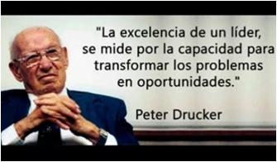


Orden CIN/2137/2008
Competencias para gestionar y liderar el entorno de trabajo.
Módulo de Prácticas Tuteladas y Trabajo de Fin de Grado:
Organizar y gestionar el funcionamiento de una oficina de farmacia.
Conocer el funcionamiento y gestión de un servicio de farmacia hospitalaria o de atención primaria, incluido el personal adscrito a los mismos.
¿Liderazgo?

Slide 20
Orden CIN/2137/2008
Servicios de AF.
Servicios de Salud Pública:
9. Intervenir en las actividades de promoción de la salud, prevención de la enfermedad, en el ámbito individual, familiar y comunitario; con una visión integral y multiprofesional del proceso salud-enfermedad.
Servicios de salud comunitaria (programas de EpS y
recomendaciones dietéticas).
10. Diseñar, aplicar y evaluar reactivos, métodos y técnicas analíticas clínicas, conociendo sus fundamentos básicos de los análisis clínicos y de las características y contenidos de los dictámenes de diagnóstico de laboratorio.
Medidas de parámetros, marcadores bioquímicos.

Slide 21
Conclusiones I
Para adquirir las competencias necesarias para abordar la práctica de servicios de AF es suficiente con desarrollar en la práctica las competencias contenidas en la Orden CIN/2137/2008
  Refuerzo de las competencias para Entrevista Clínica.
  Complementar competencias para gestionar y Liderar el entorno de trabajo.
En cuanto a los servicios de Salud Pública, es preciso alcanzar competencias para realizar medidas de parámetros, densitometrías marcadores bioquímicos, despistajes (screening), etc.
El resto de competencias ya están incluidas en la Orden CIN/2137/2008.
3. Cómo garantizar que se han adquirido las competencias profesionales. Cómo medirlas

Slide 22
Propuesta de otros Servicios Profesionales Farmacéuticos, ¿necesidad de nuevas competencias?
Miguel Ángel Gastelurrutia

